Slide 1

Отчет по производственной практике
Выполнил: Томаровский П.А.
Руководитель от предприятия: Бречка А.В.
Руководитель от университета: Артемов М.А.

Slide 2
Постановка задачи
Разработать и реализовать веб‐приложение, предназначенное для подписи документов.
В приложении должны быть доступны следующие возможности:

Slide 3
Постановка задачи
Авторизация пользователей в системе;
Загрузка документов;
Размещение на страницах документа компонента(‐ов) для подписи;
Отправка документа на подпись одному человеку;
Отправка документа на подпись группе людей;
Подписание документа человеком, который:
является пользователем системы;
не является пользователем системы.

Slide 4
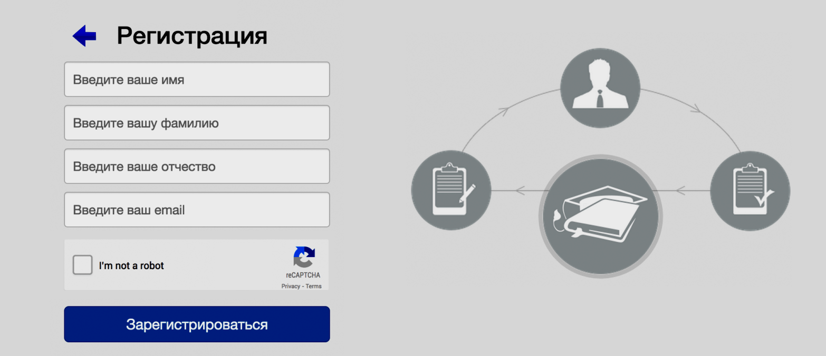
Интерфейс пользователя
Страница регистрации нового пользователя

Slide 5
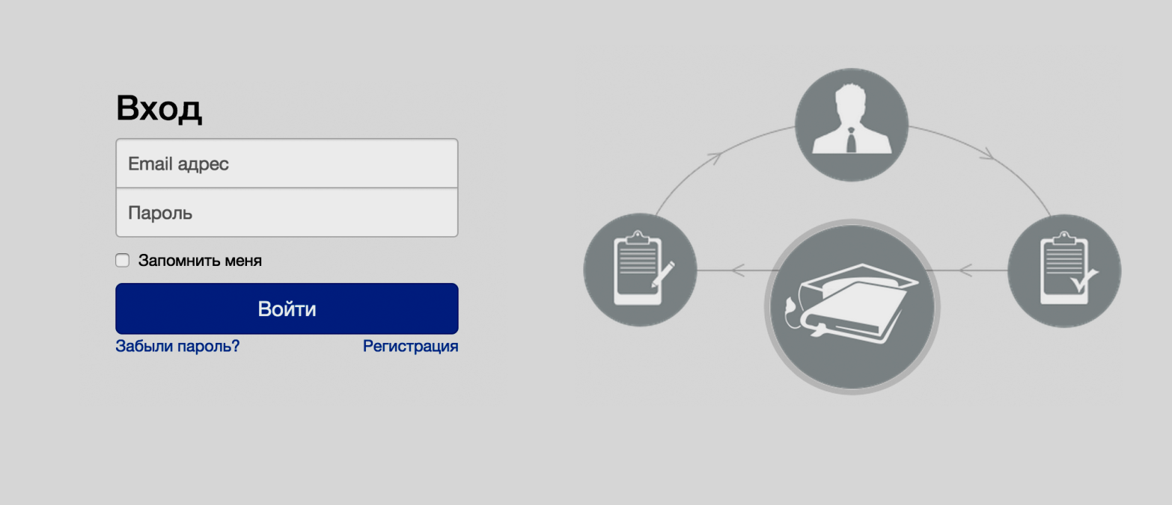
Страница авторизации в системе
5

Slide 6
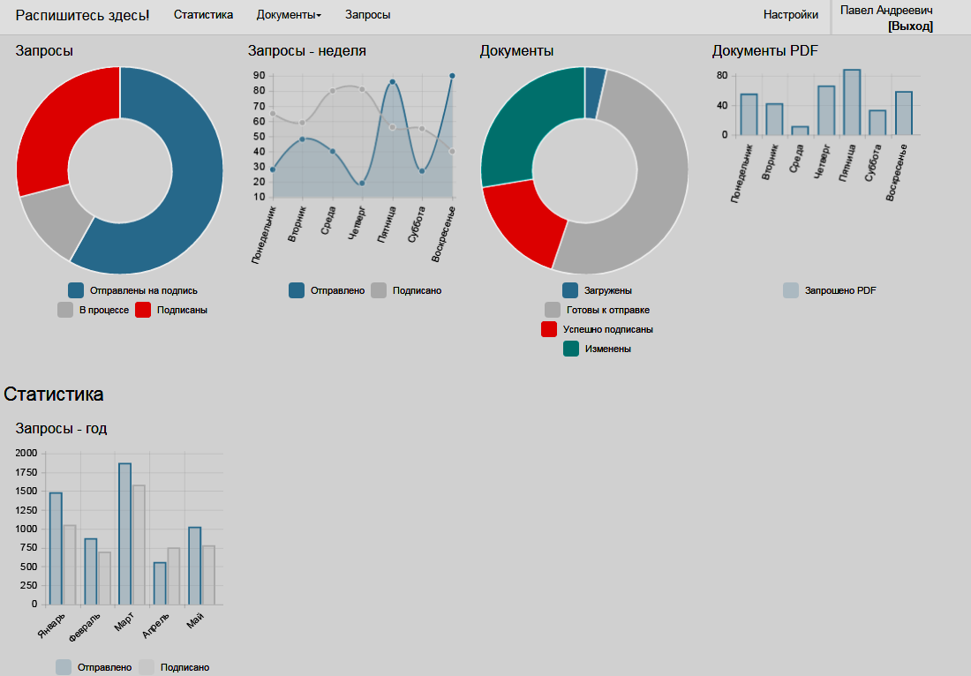
Главная страница
6
6

Slide 7
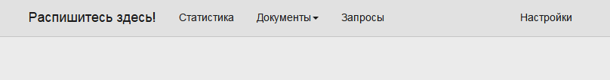
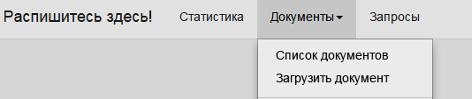
Основное меню приложения
7
7

Slide 8
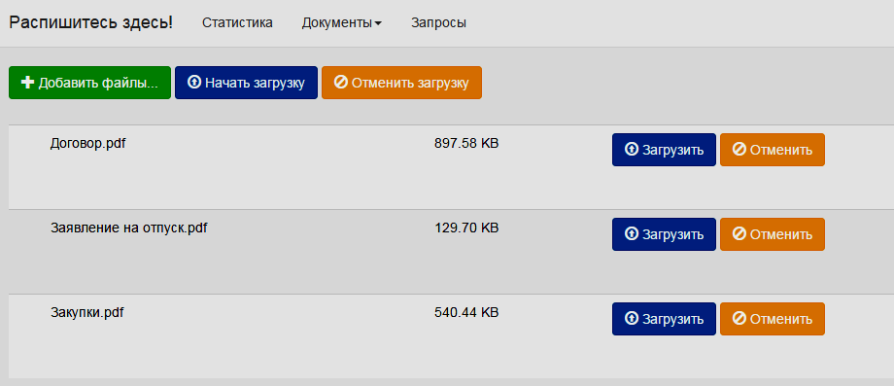
Страница загрузки документов
8

Slide 9
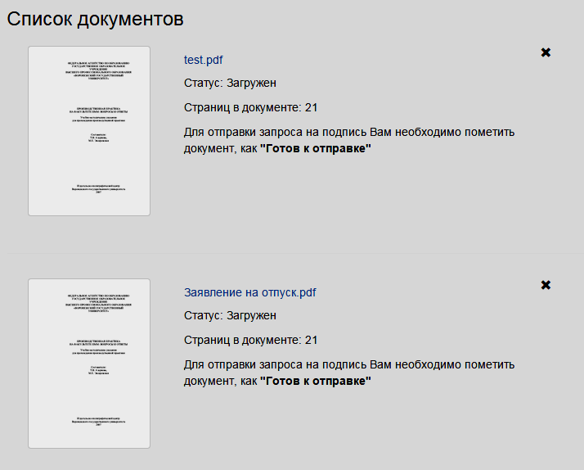
Страница со списком документов
9

Slide 10
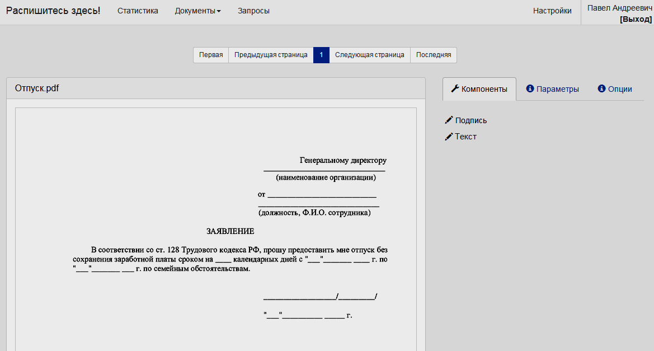
Просмотр и редактирование документа
10

Slide 11
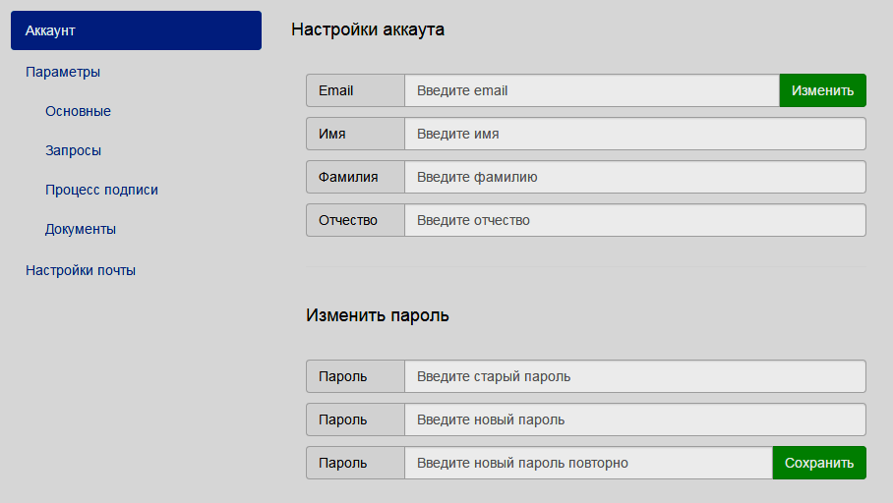
Страница настроек
Настройки аккаунта
11

Slide 12
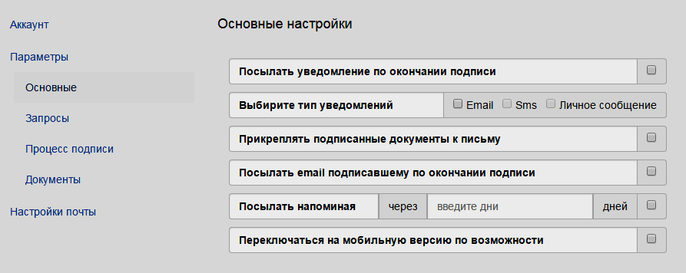
Основные настройки
12

Slide 13
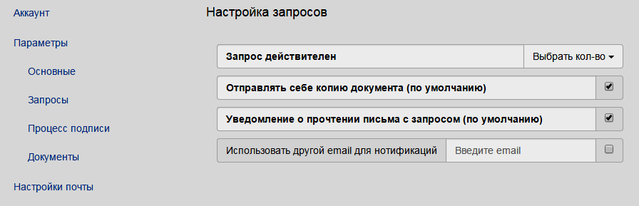
Настройки запросов
13

Slide 14
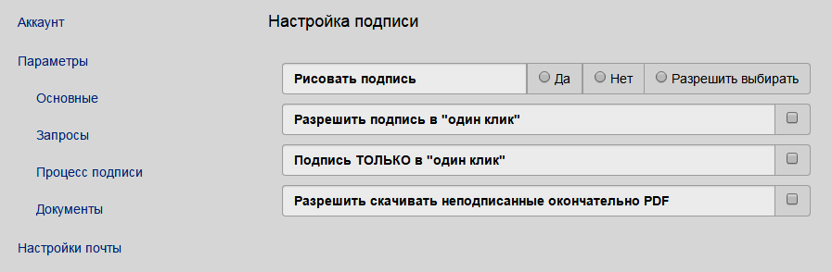
Настройки подписи
14

Slide 15
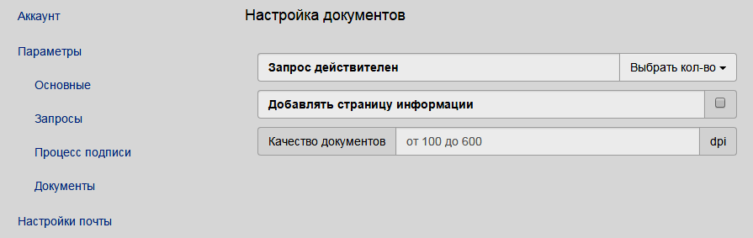
Настройки документов
15

Slide 16
Настройки почты
16

Slide 17
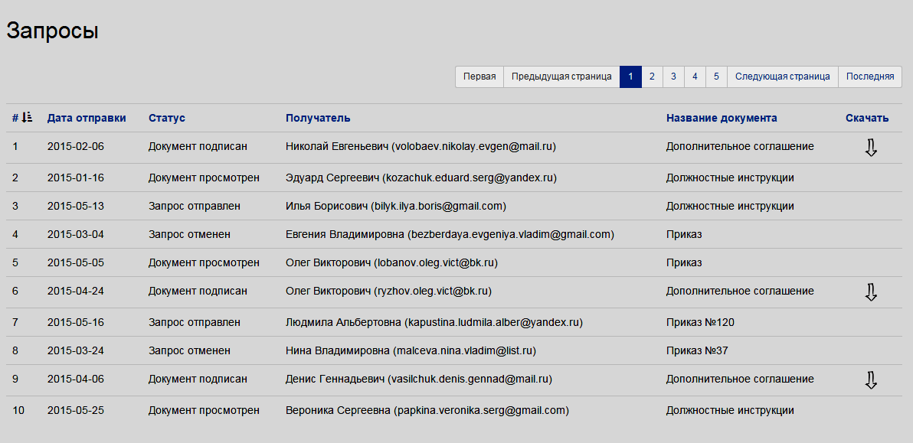
Страница запросов
Запросы пользователя, представленные в табличном виде:
17

Slide 18
Требования к аппаратному и программному обеспечению
Разработка системы осуществлялась на компьютере со следующими характеристиками:
процессор AMD Turion(tm) II Dual-Core Mobile M540 2,40 ГГц;
оперативная память 4 ГБ;
операционная система Windows 7 Maximum;
СУБД Microsoft SQL Server 2008.

Slide 19
Средства реализации
При реализации проекта использовались следующие средства:
Интерактивная среда разработки – Microsoft Visual Studio 2012.
Языки разработки – C#, JavaScript, CSS.
Система контроля версий – Git.

Slide 20
Технологии, выбранные для разработки системы
База данных: ADO.Net Entity Framework
Технология Entity Framework – это ORM решение. Entity Framework реализует все функции объектно-реляционного отображения и предоставляет возможность взаимодействия с объектами посредством технологии Linq To Entities или технологией Entity SQL.

Slide 21
Технологии, выбранные для разработки системы
Entity Framework предлагает различные шаблоны разработки.
Для данной системы был выбран шаблон Code First – разработка начинается с написания кода. Entity Framework использует классы для динамического построения концептуальной модели и схемы базы данных.

Slide 22
Технологии, выбранные для разработки системы
Серверная часть: ASP.NET MVC
Платформа ASP.NET MVC базируется на взаимодействии трех компонентов: контроллера, модели и представления.
Контроллер принимает запросы, обрабатывает пользовательский ввод, взаимодействует с моделью и представлением и возвращает пользователю результат обработки запроса.

Slide 23
Технологии, выбранные для разработки системы
Модель представляет слой, описывающий логику организации данных в приложении.
Представление получает данные из контроллера и генерирует элементы пользовательского интерфейса для отображения информации.

Slide 24
Технологии, выбранные для разработки системы
Интерфейс: AngularJS
AngularJS — JavaScript-фреймворк с открытым исходным кодом.
Предназначен для разработки одностраничных приложений.
Его цель — расширение браузерных приложений на основе MVC шаблона, а также упрощение тестирования и разработки.

Slide 25
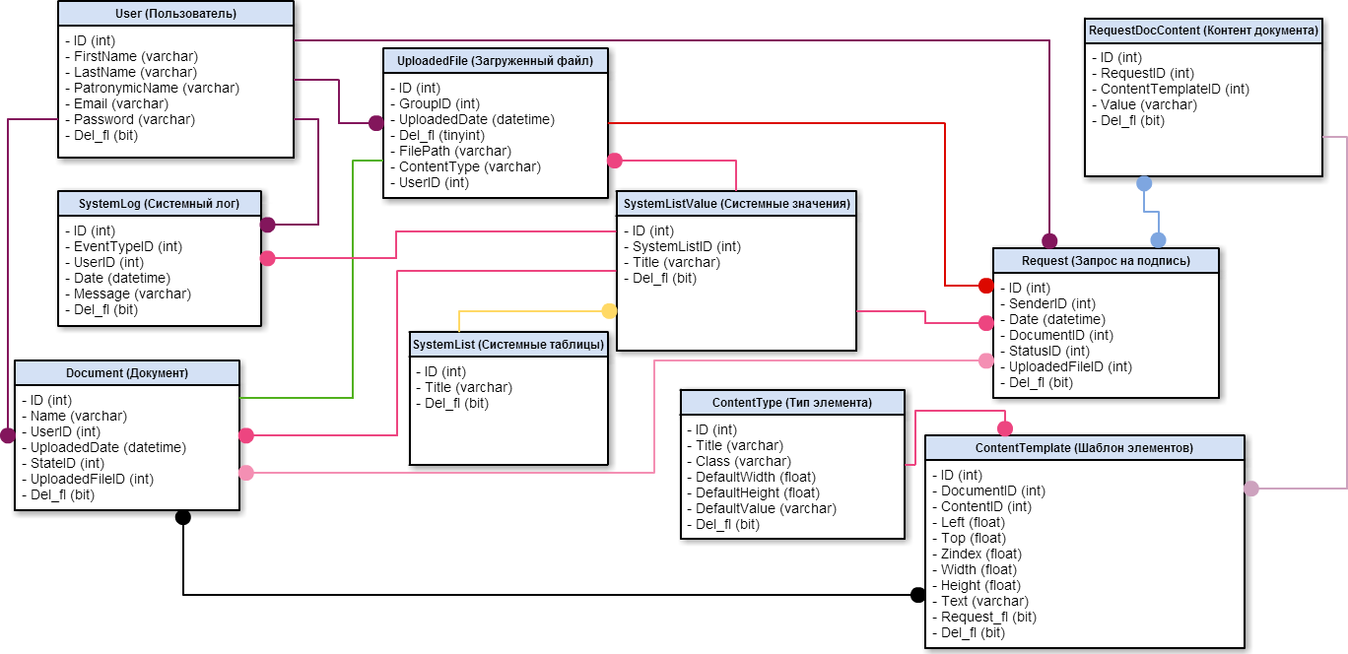
Структура базы данных

Slide 26
Результаты работы
В результате проделанной работы, было реализовано следующее:
Авторизация пользователей в системе;
Загрузка документов;
Размещение на страницах документа компонента(‐ов) для подписи;
Отправка документа на подпись одному человеку;
Отправка документа на подпись группе людей;
Подписание документа человеком, который:
является пользователем системы;
не является пользователем системы.

